Slide 1

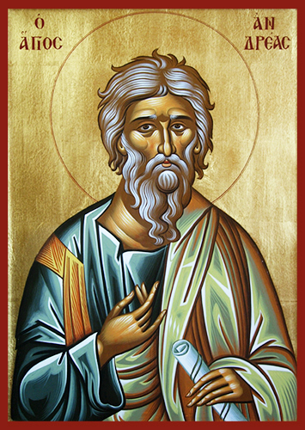
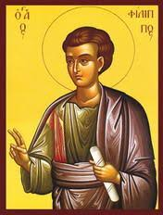
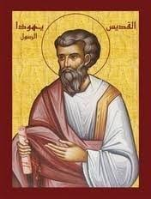
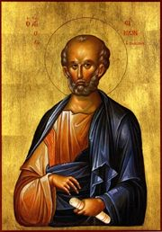
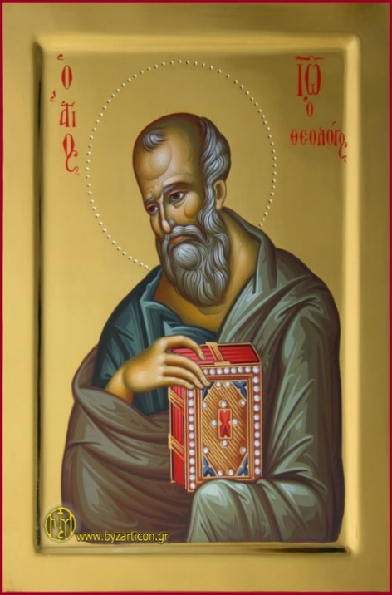
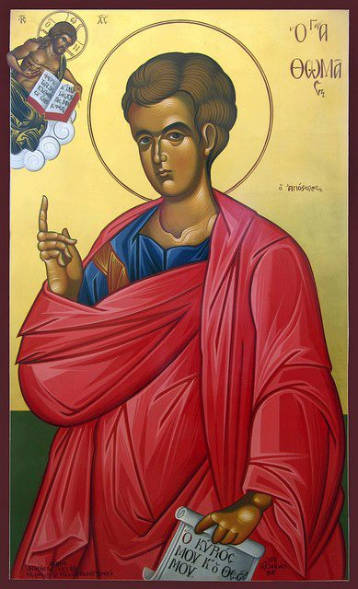
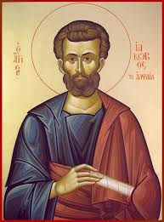
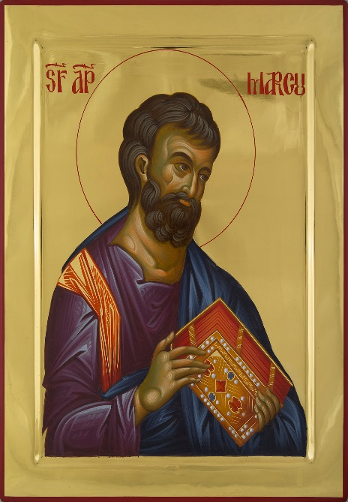
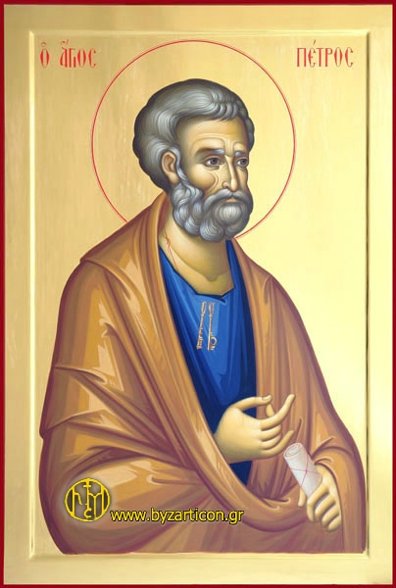
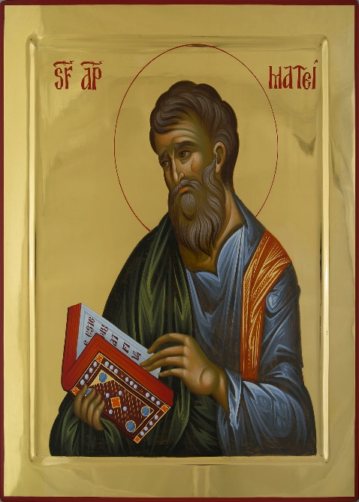
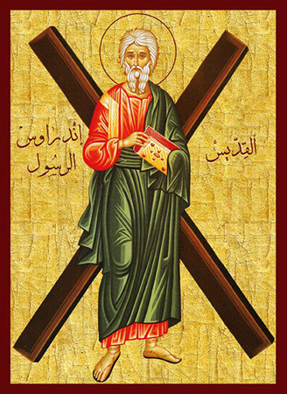
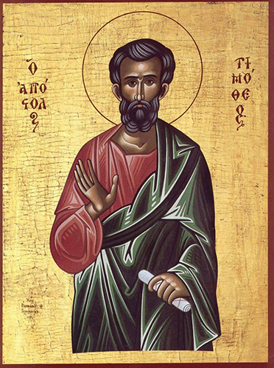

Slide 2
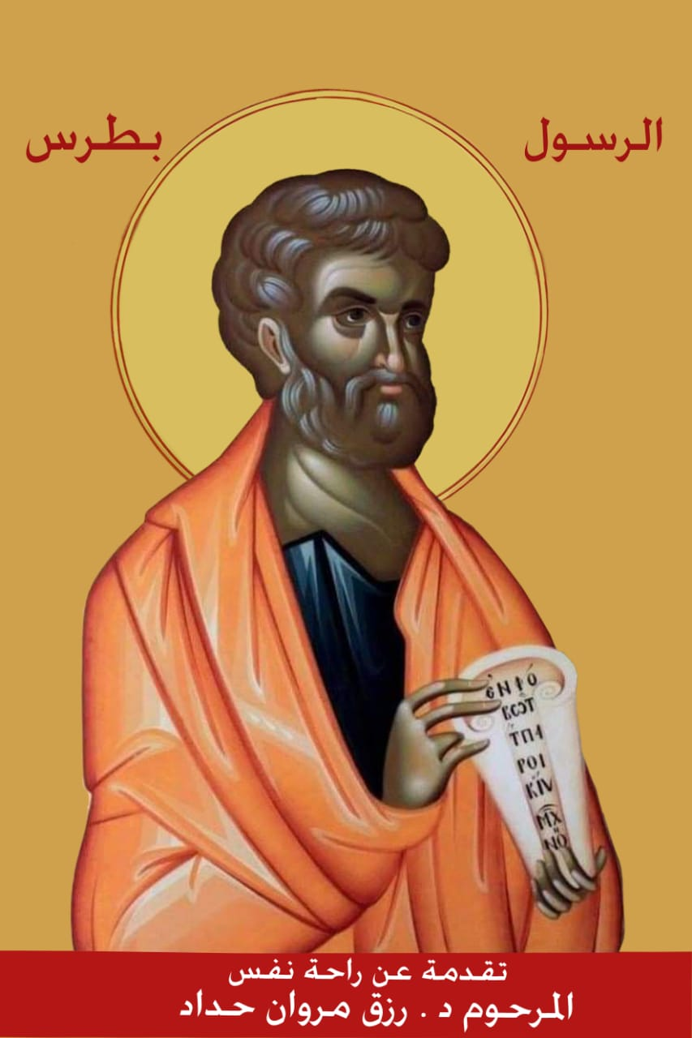
الرسول بطرس
ولد بطرس الرسول في بيت صيدا على الشاطئ الشمالي من بحيرة طبريا، كان يعمل صياداً وإسمه الأصلي (سمعان بن يونا) اطلق عليه الرب اسم بطرس أي الصخرة لانَّ ايمانه كان عميقاً .
عندما حكموا عليه بالصلب، طلب أن يُصلب معكوساً رأسه أسفل ورجليه إلى فوق كي لا يتشبه بحبيبه الرب يسوع كما قال.

Slide 3
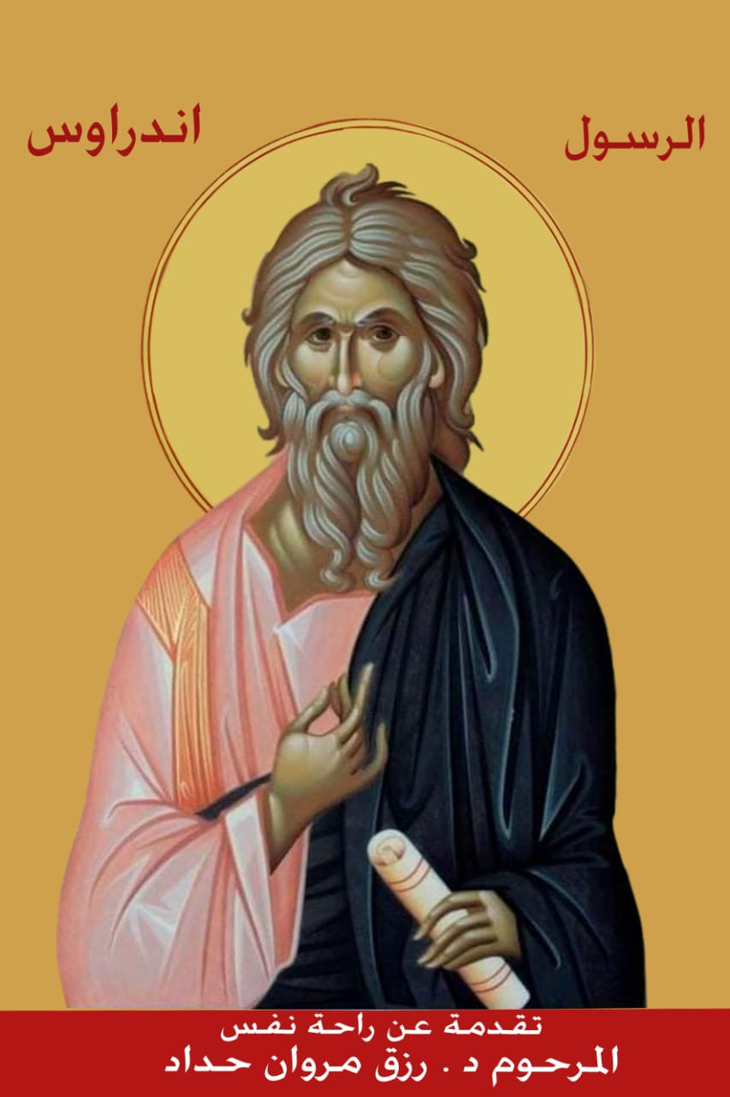
الـرســـول انـــدراوس
هو شقيق القديس الرسول بطرس كان يعمل في صيد السمك. واندراوس هو اسم يوناني معناه (الشجاع القوي). كان تلميذاً ليوحنا المعمدان الذي أرشده إلى الرب يسوع المسيح (وكان أندراوس أخ سمعان بطرس واحد من الاثنين الذين سمعا يوحنا وتبعا يسوع) يتبع

Slide 4
الـرســـول انـــدراوس
وهو أول المدعوين مِن الرب يسوع المسيح والأكبر سِناً بينهم. وبدأ القديس رحلته التبشيرية في كل من آسيا الصغرى وإلى جنوب اليونان حتى وصل القسطنطنية أسَّسَ كنيسة ودخل الكثير إلى المسيحية فأغضب هذا الأمر المسؤولين وحكموا عليه بلصلب بحرف X .

Slide 5
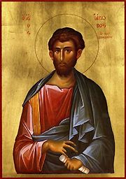
الرسول يعقوب بن زبدى
هو الشقيق الأكبر للقديس يوحنا الإنجيلي، وهو من مواليد مدينة بيت صيدا حيث كان يعمل والده صياداً، وكان هو وأخوه يساعدان والدهما في صيد الأسماك تميَّز يعقوب واخوه " بحدة الطبع والمزاج " لذلك أطلق عليهما يسوع المسيح (إبني الرعد) واذ أُمِرَ بقطع راسه.

Slide 6
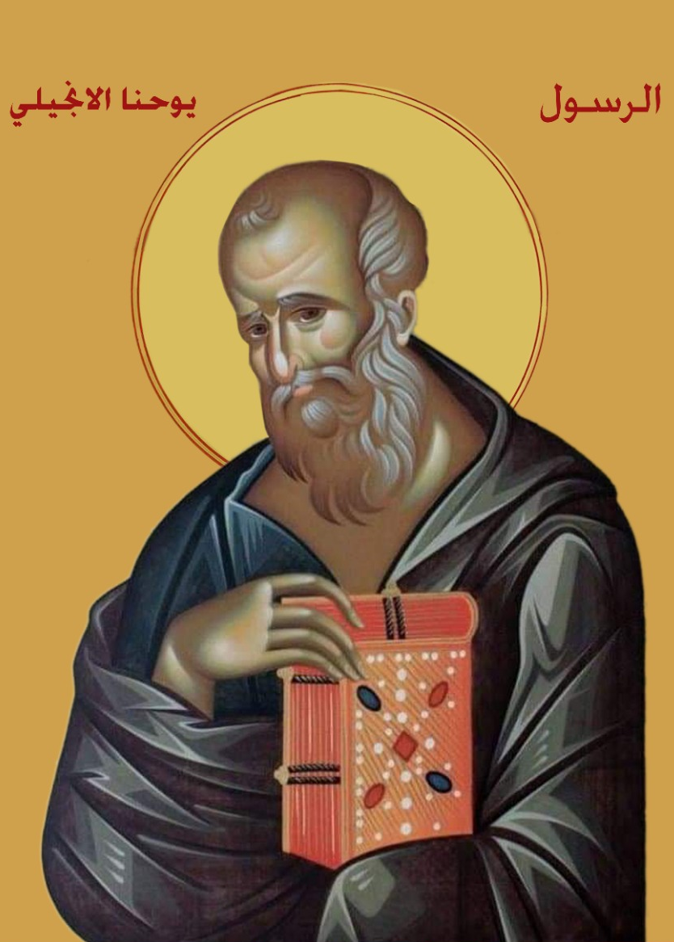
الرسول يوحنا بن زبدى
شقيق الرسول يعقوب وقد لُقِبَ بالتلميذ الحبيب، دعاه الرب يسوع مع شقيقه يعقوب فأصبح أحد الرسل الذين اختارهم الرب يسوع ليكونوا رفقاءه المقربين وهم ( بطرس ويعقوب ويوحنا ) ظل ملازماً الرب يسوع المسيح حتى الموت على الصليب وقد أوصاه الرب أن يعتني بأمه مريم العذراء الفائقة القداسة.
الرسول يوحنا تميَّز بكتاباته في العهد الجديد لكل من الأقسام الثلاثة الاناجيل والرسائل ورؤيا يوحنا؛ حيثُ كتب رؤيا يوحنا اللاهوتي، وثلاث رسائل، وسفر رؤيا يوحنا اللاهوتي) بشر في آسيا الصغرى وأفسس فتم نفيه الى جزيرة بُطمُس حيث رقد هناك .

Slide 7
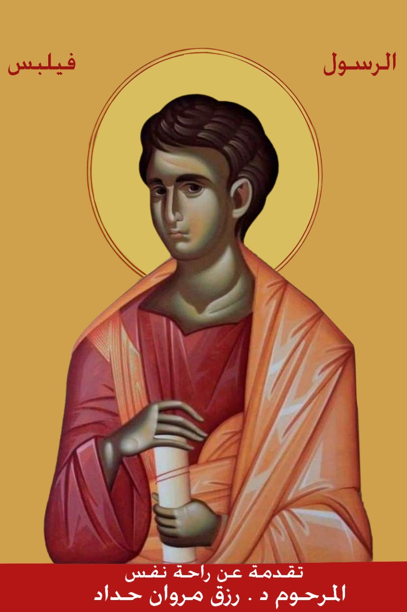
الرسول فيلبس
يعني اسم الرسول فيلبس بالعربية (فارس) وهو من مواليد بلدة بيت صيدا، كان يعمل صياداً للأسماك، بدأ حياته يهودياً متديناً، فقدمه صديقه أندراوس للسيّد المسيح فغدا من أوائل التلاميذ الذين تبعوا الرب يسوع المسيح .

Slide 8
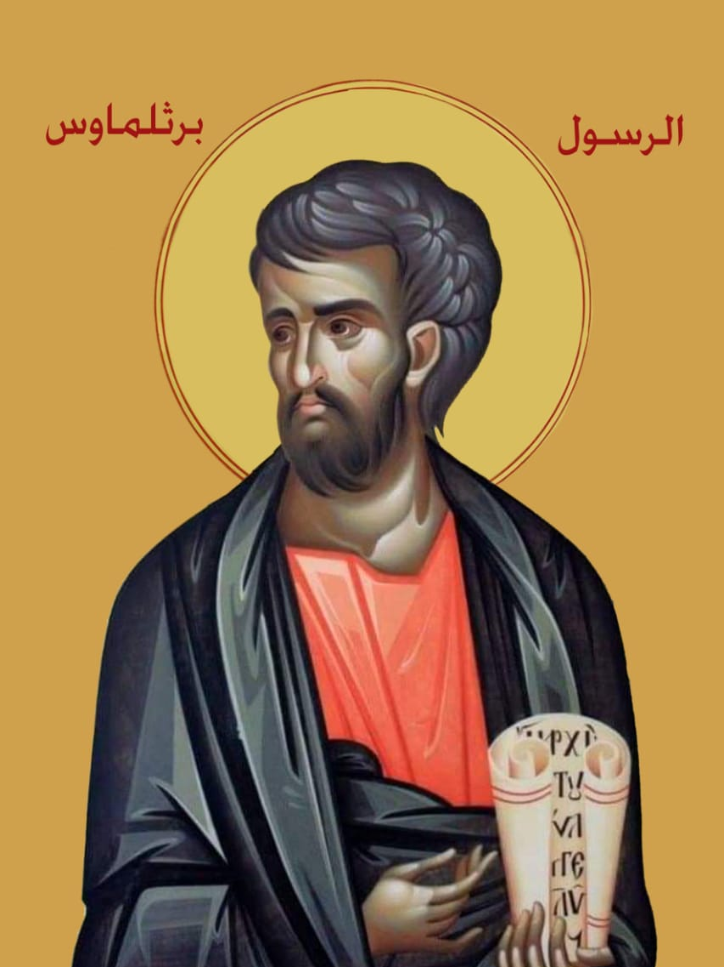
الرسول برثلماوس (نثنائيل)
هو من قانا الجليل، وسكن بيت صيدا وهو من عائلة متديِّنة ويدعى ( نثنائيل ) كان صديقاً للرسول فيلبس حيثُ وقد تميَّزت شخصيته بالبساطة والطيبة والتواضع والمحبة، وقد صُلِبَ واستشهد بقطع راسه وهو على الصليب.

Slide 9
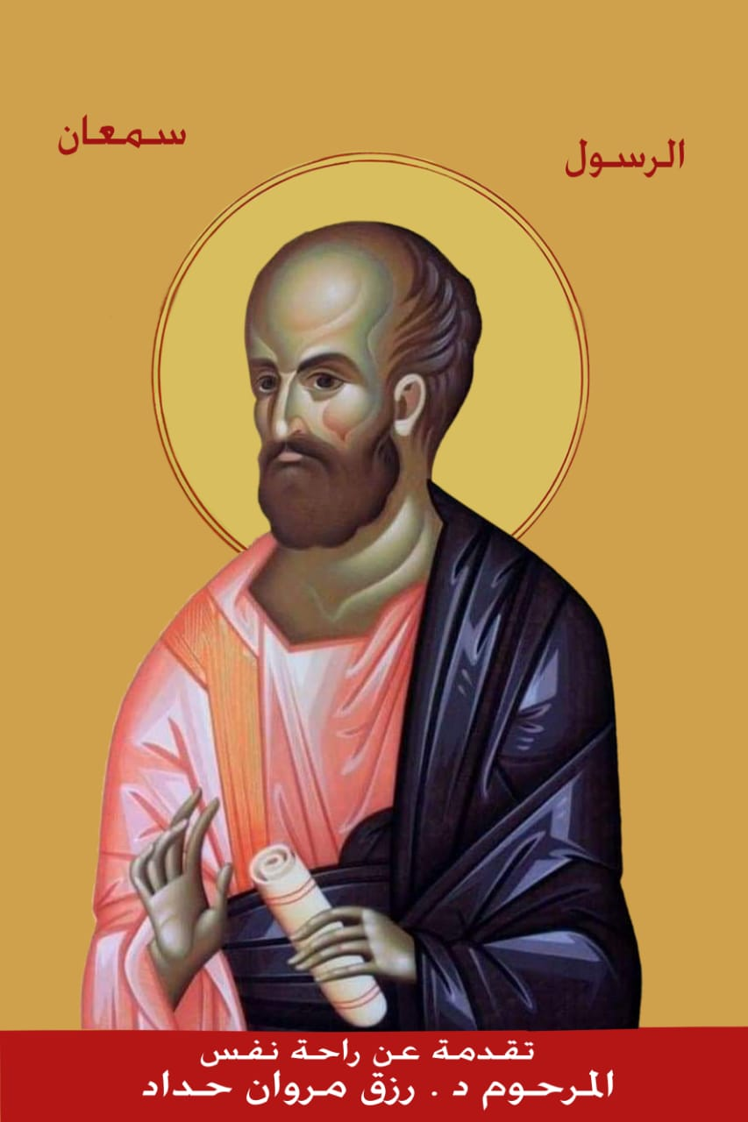
الرَّسولُ سمعانُ الغيورُ (سمعانُ القانَوِيُّ)
دُعي بالقانَوِّي لأَنَّه من أَبناءِ مدينةِ قانا الجليل (واسمُها الحاليُّ كفركنَّة)
وبحسب تعاليم الآباء القديسين كانَ سمعان عَريسَ قانا الجليل حيثُ أجرى السيدُ المسيحُ أول معجزة لهُ.
يتبع

Slide 10
الرَّسولُ سمعانُ الغيورُ (سمعانُ القانَوِيُّ)
يتبع
كان ينتمي إلى الغيورين ( أحدى طبقاتِ المجتمعِ اليهوديّ التي امتازت بغيرتها الشديدة وحماسها بانتظار قدوم المسيَّا ليخلصهم) لهذا السبب لُقبَ بالغيور للتفريق بينهُ وبينَ سمعان بطرس.

Slide 11
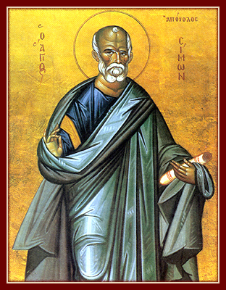
الرَّسولُ سمعانُ الغيورُ (سمعانُ القانَوِيُّ)
انطلق كارِزا ومُبشراً في فارِسَ ومصرَ ومعظمِ بلادِ أفريقيا حتى وصل الى بريطانيا.
تُقيمُ الكنيسةُ تَذكارَهُ المُقدَّسَ في العاشر من شهر أيارَ كلَّ عام.

Slide 12
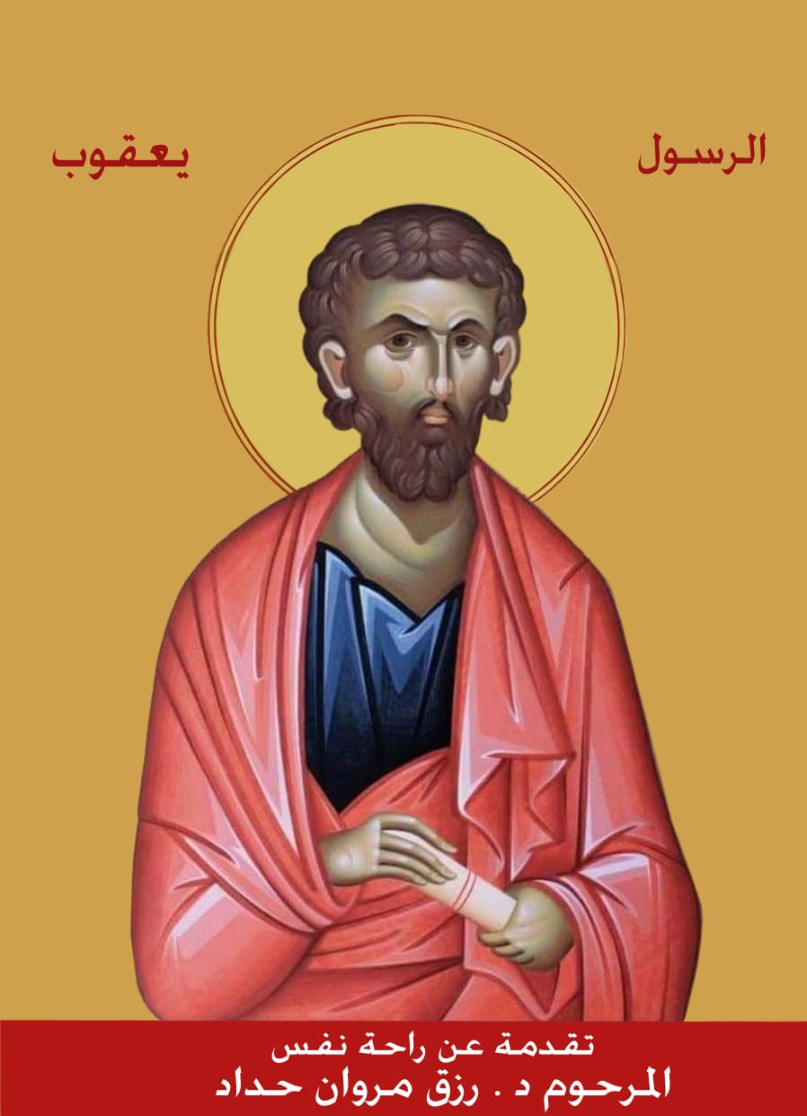
الرَّسولُ يعقوبُ بِنْ حلفى
وُلِدَ في الجليل، مِنْ عائلةٍ مُتديّنةٍ. ونظراً لِقصر قامتِهِ فقد لُقِّبَ بالصَّغيرِ ولتميزه عن يعقوب بن زبدى كانَ يُنادى عليه بِيعقوبَ ابن حلفى.
جالَ في مناطقَ كثيرةٍ مبشراً بكلمةِ الرَّبَ ويحطم الأصنام ويطرد الأرواح الشريرة إلى أن استقر في مصر عُذِبَ واستُشهِدَ فيها مصلوباً.
تقيم الكنيسة تذكاره في التاسع من شهر تشرين الأول من كل عام.

Slide 13
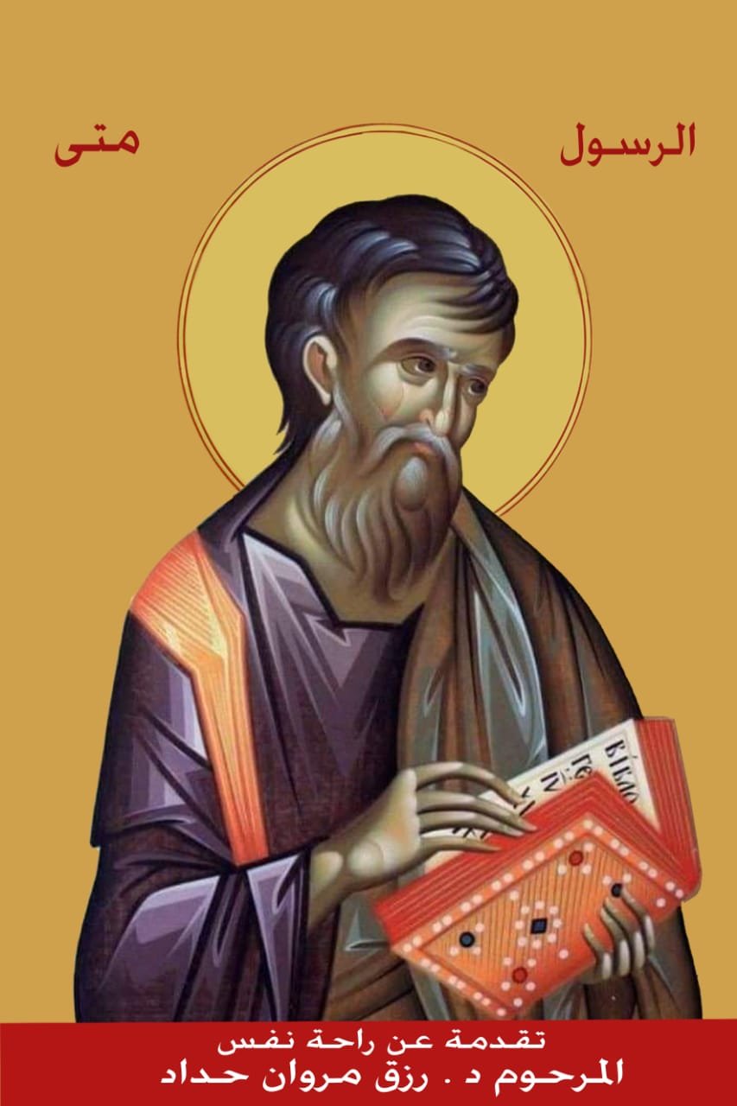
الرَّسولُ متَّى الإِنجيليُّ
يُدعى لاوي بِنْ حَلفا، وُلدَ في مدينةِ النّاصرةِ وعملَ جابياً. بشَّرَ اليهود وكتبَ البِشارةَ المعروفَةَ بِاسمِهِ وماتَ مُسِنّاً.

Slide 14
الرسول يهوذا
لُقِبَ بـ (تداوس ، لباوس) التي تعني في العربية الشجاع، ولقد كان احد التلاميذ الذين عاشوا حياة الرب يسوع المسيح العجائبية.
بدأ كرازته بكلمة الرب في بلاد ما بين النهرين، وبشر في سوريا والعربية داعياً الكثيرين ومعمِّدهم باسم الرب يسوع المسيح .

Slide 15
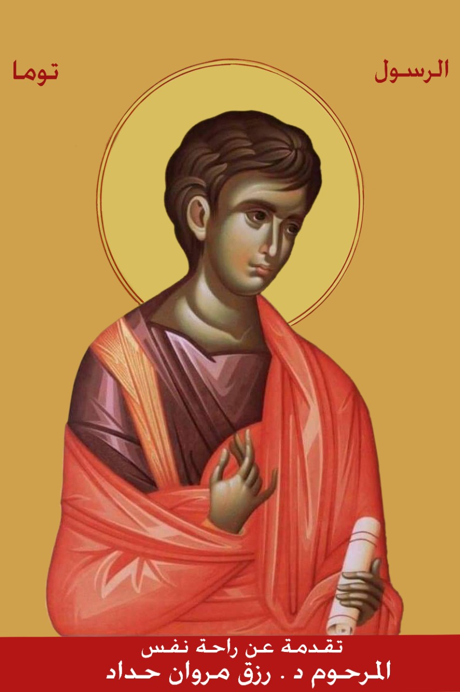
الرسول توما (أي التوأم)
الرسول توما ولد في انطاكيا لأسرة فقيرة ولكنها غنية بالفضائل وكلمة توما تعني التوأم. كان توما الرسول تلميذاً شجاعاً ومطيع حيث أمر الملك هرودس بتعذيبه حتى الموت.

Slide 16
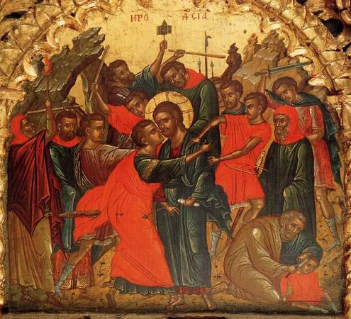
الــرســول يــهــوذا الاســخــريــوطـــي
كل تلاميذ السيد المسيح كانوا من الجليل ولكن التلميذ الوحيد الذي كان من اليهودية هو يهوذا المُلَّقبّ بالإسخريوطي تميُّزًا له عن التلميذ يهوذا الملقب تداوس.
تَميَّز يهوذا بأنه قد خان الثقة التي اعطاها للرب، فقد تآمر مع أعداء السيد المسيح الذين كانوا يسعون للإمساك به منفردا، وقام بتسليم السيد بقبلةٍ مقابل ثلاثين من الفضة. وعندما عَرَفَ عِظَم ذنبه وخيانته قام بقتل نفسه شنقاً، وقبل حلول الروح القدس على الرُسل قام الرُسل بإنتخاب رسول بدلاً من يهوذا حيث أقاموا قرعة بين متياس ويوسف الذي يدعى بارسابا. صاموا وصلوا وطلبوا من الرب أن يختار بينهم فقامت القرعه على الرسول متياس.

